Slide 1
Curso Sistemas de Informação
Acadêmico:
Paulo José dos Santos
Professores da Banca:
Vivaldo Pinto

Slide 2
SISPTD
Sistema de Informação de Paciente no Tratamento fora Domicílio

Slide 3
O que é TFD ?
O Tratamento Fora de Domicílio – TFD, instituído pela Portaria nº 55 da Secretaria de Assistência à Saúde (Ministério da Saúde), é um instrumento legal que visa garantir, através do SUS, tratamento médico à pacientes portadores de doenças não tratáveis no município de origem por falta de condições técnicas.

Slide 4
Descrição do Sistema Atual
O Sistema atual conta com uma base de dados crítica e não confiável e ainda não sendo um sistema multiusuários, e isso tem tornado os processos envolvidos no TFD mais manual do que informatizado.
Isso vem dificultado o trabalho dos operadores da Gerência TFD no controle dos pacientes em tratamento.

Slide 5
Objetivo do Sistema
Facilitar o Controle de requisições de viagem para Pacientes que estão no tratamento fora domicílio, dando para os operadores da gerência de tratamento fora domiciliar uma visão ampla no acompanhamento do paciente envolvido no processo de tratamento fora domicílio.

Slide 6
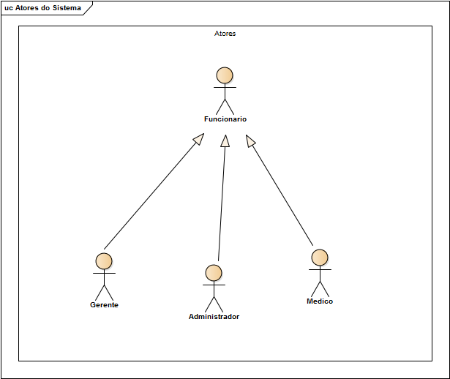
Diagrama de Atores

Slide 7
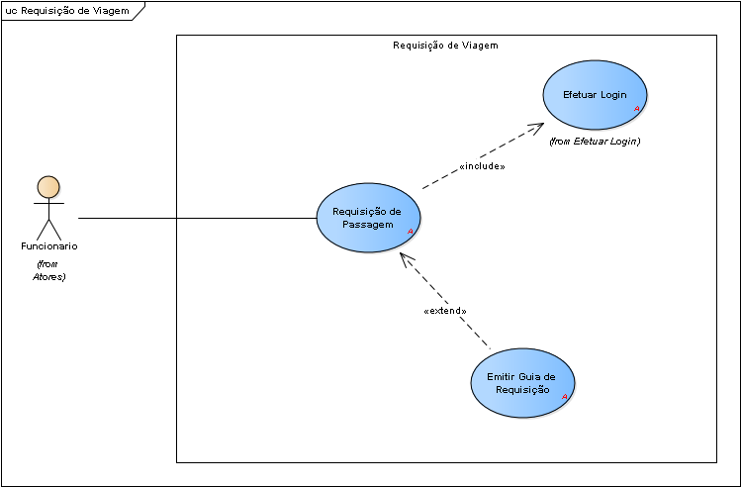
Diagrama de Caso de Uso Principal

Slide 8
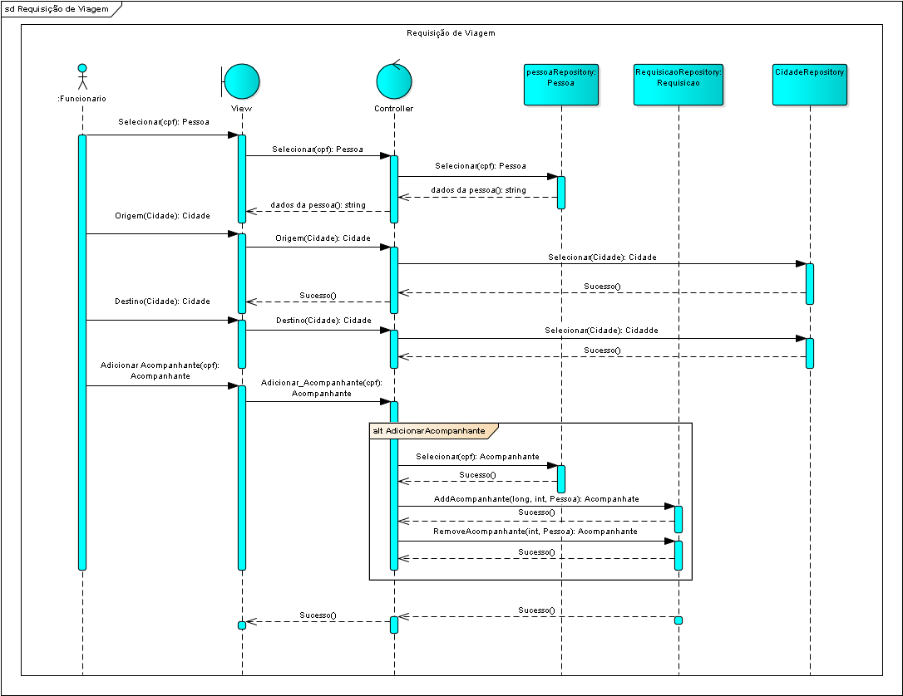
Diagrama de Sequencia Requisição de Viagem

Slide 9
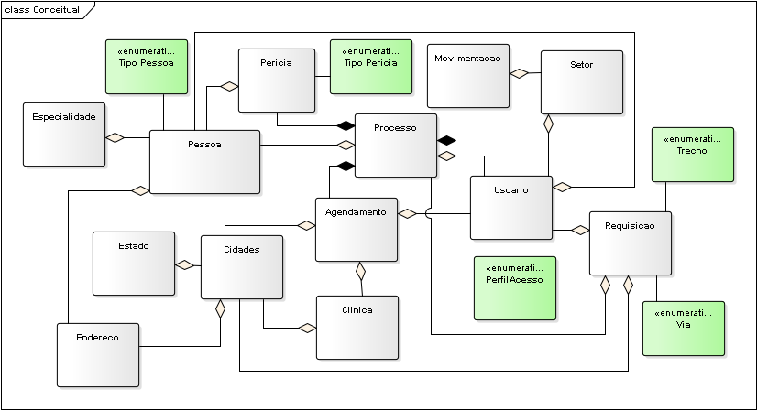
Diagrama de Classe Conceitual

Slide 10
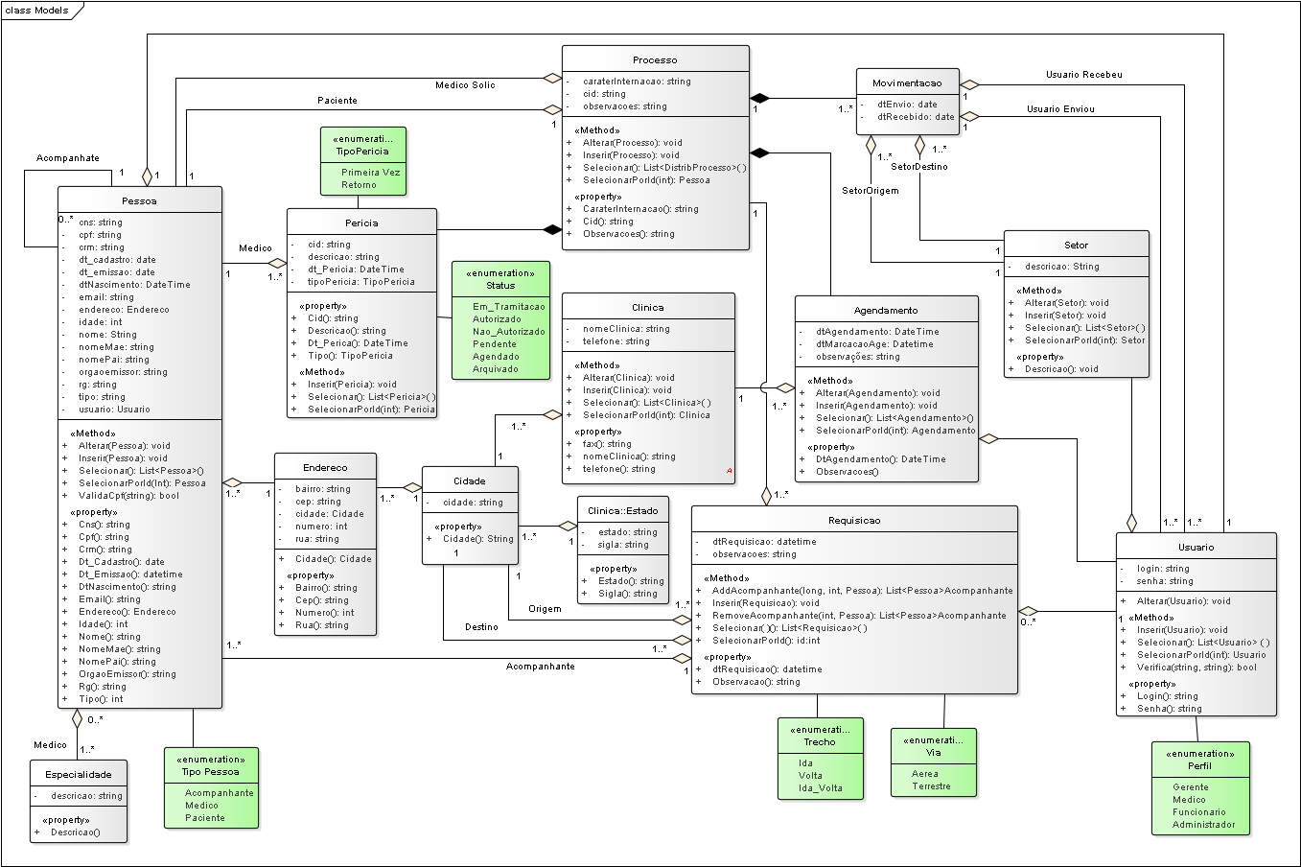
Diagrama de Classes

Slide 11
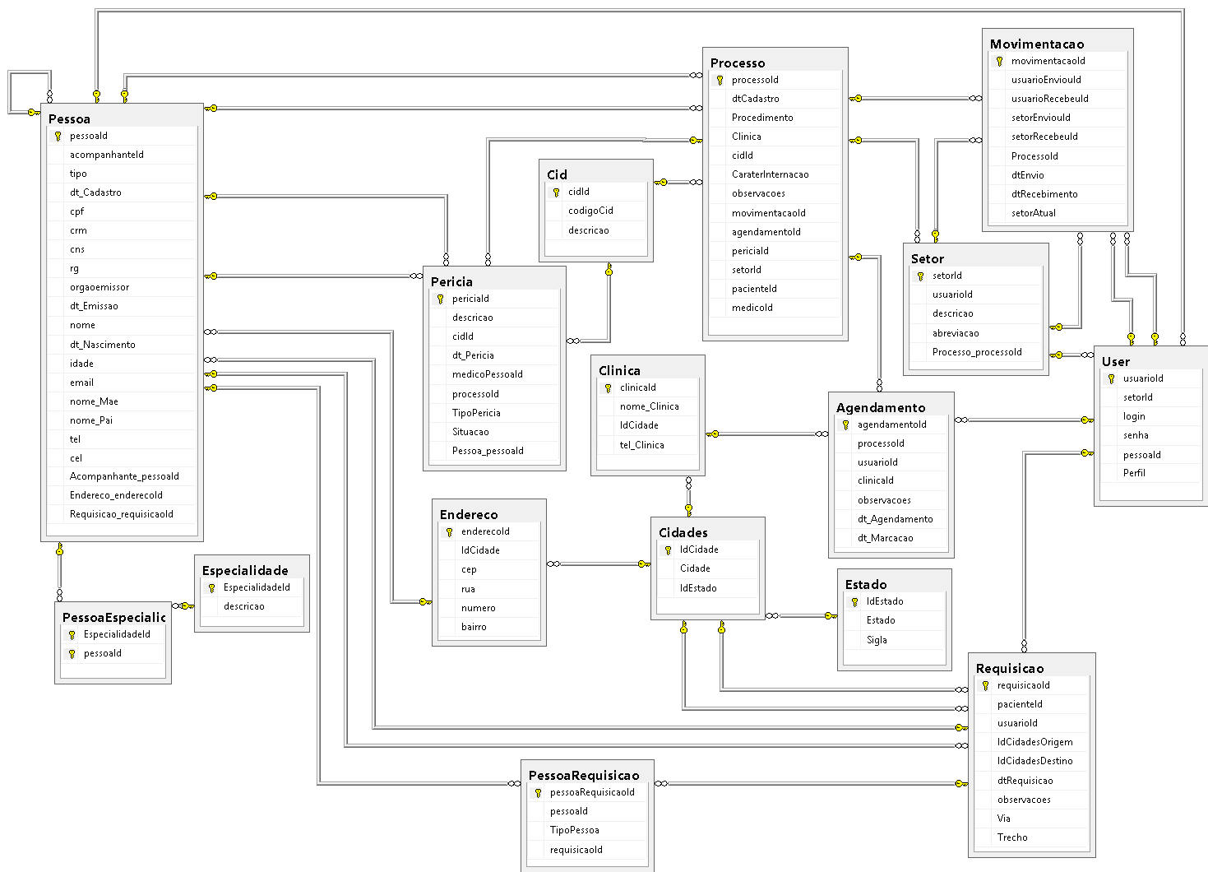
Diagrama Entidade Relacional

Slide 12
Conclusão
O novo sistema que será implantado na Gerencia TFD visa dar mais agilidade no processo envolvido no programa de Tratamento Foro Domicílio, contando com vários benefícios para auxiliar os operadores do programa TFD no atendimento aos usuários.

